Slide 1
Programare Java

Slide 2
Java Vs. Java Script
Java
Un limbaj de programare complet dezvoltat de Sun
Poate fi folosit pentru a dezvolta software bazat pe web sau independent
Sunt disponibile multe biblioteci de coduri pre-create si gata compilate
Pentru programe mai complexe și mai puternice
Java Script
O limbaj mai mic, utilizat în principal pentru aplicații bazate pe web (rulează printr-un browser web precum Internet Explorer, Firefox, Safari, Chrome)
Bun pentru programarea efectelor speciale simple pentru pagina. web, de exemplu, roll-over-uri

Slide 3
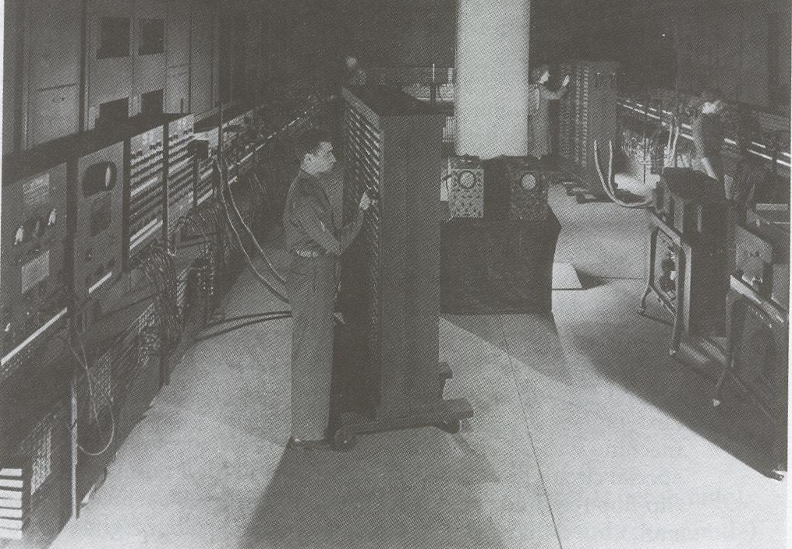
Java: Istoric
Computerele în trecut

Slide 4
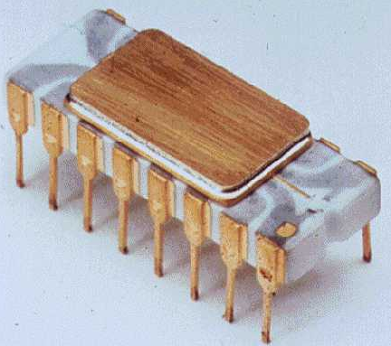
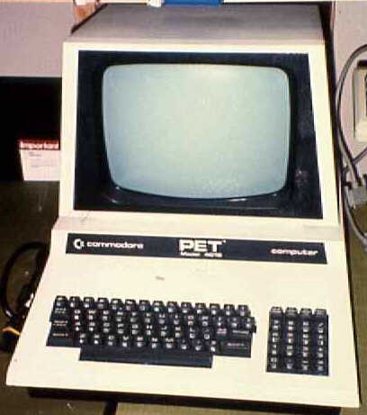
Java: Istoric (2)
Invenția microprocesorului a revoluționat computerele
Intel microprocessor
Commodore Pet microcomputer

Slide 5
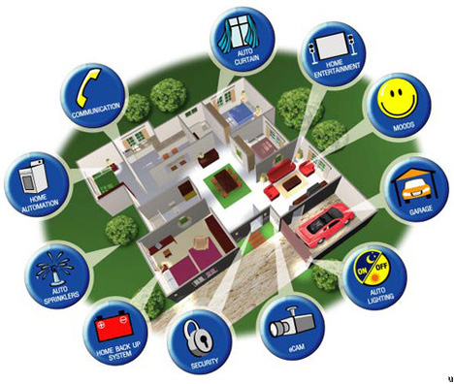
Java: Istoric (3)
S-a crezut că următorul pas logic pentru microprocesoare a fost să le facă să ruleze pe electronice inteligente de larg consum

Slide 6
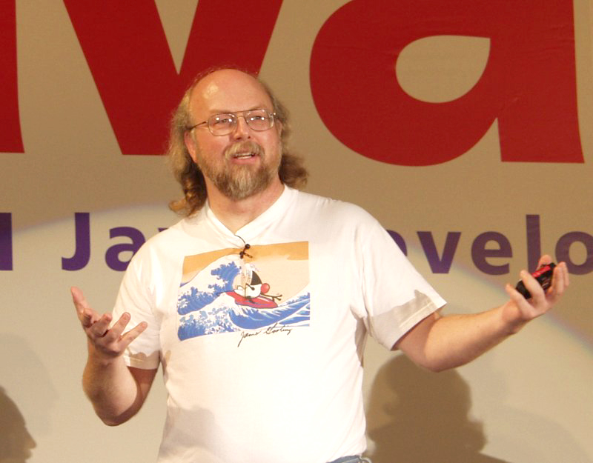
Java Istoric (4)
Sun Microsystems a finanțat un proiect intern de cercetare „Green” pentru a investiga această oportunitate.
Rezultat: Un limbaj de programare numit „Oak”
Blatant advertisement: James Gosling was a graduate of the U of C Computer Science program.
Wav file from “The Simpsons” © Fox, Image from the website of Sun Microsystems

Slide 7
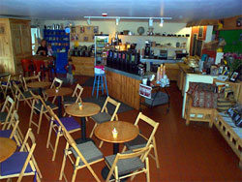

Java Istoric (5)
Problemă: exista deja un limbaj de programare numit Oak.
Echipa „Green” s-a întâlnit la o cafenea locală pentru a găsi un alt nume ...Java!

Slide 8

Java: Istoric (6)
Conceptul de dispozitive inteligente nu a prins.
Proiectul Green și lucrul la limbajul Java au fost aproape anulate.

Slide 9


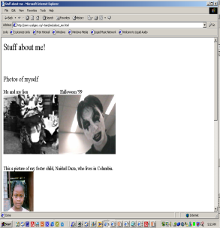

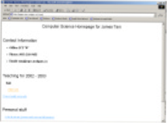
Java: Istoric (7)
Popularitatea internetului a dus la re-concentrarea utilizării Java de către Sun pe computere.
Înainte de apariția Java, paginile web permiteau să descărcați doar text și imagini.
Computerul de acasă rulează un browser web
Server care conține o
pagină web
Utilizatorul face click pe un link
Imaginile și textul sunt descărcate

Slide 10
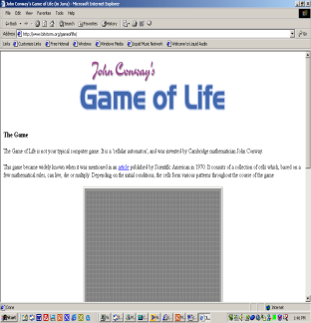
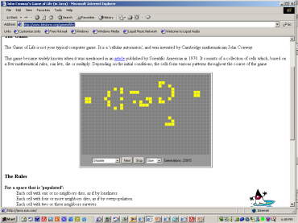
Java: Istoric (8)
Browserele web ce au activat Java au permis descărcarea de programe (Applets).
Computerul de acasă rulează un browser web
Server care conține o
pagină web
Utilizatorul face click pe un link
Java Applet downloaded

Slide 11

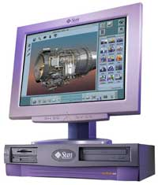
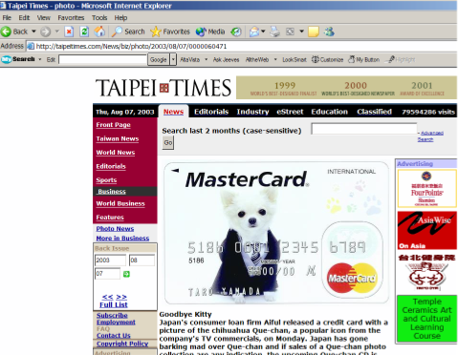

Java: Write Once, Run Anywhere
Consecința istoricului Java: independența platformei
Click on link to Applet
Mac user running Safari
Virtual machine translates byte code to
native Mac code and the Applet is run
Web page stored on Unix server
Byte code is downloaded
Windows user running Internet Explorer
Byte code (part of web page)

Slide 12
Java: Write Once, Run Anywhere
Consequence of Java’s Istoric: platform-independent
Mac user running Safari
Web page stored on Unix server
Click on link to Applet
Byte code is downloaded
Windows user running Internet Explorer
Virtual machine translates byte code to
native Windows code and the Applet is run

Slide 13
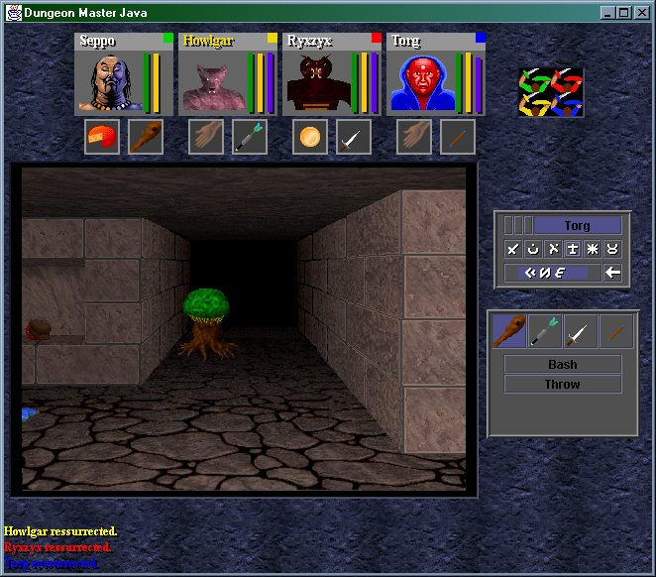

Java: Write Once, Run Anywhere (2)
But Java can also create standard (non-web based) programs
Dungeon Master (Java version)
http://homepage.mac.com/aberfield/dmj/
Kung Fu Panda 2: THQ
Examples of mobile Java games: http://www.mobilegamesarena.net

Slide 14
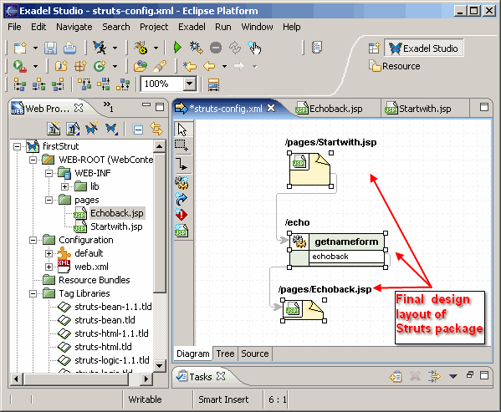
Java: Write Once, Run Anywhere (3)
Java has been used by large and reputable companies to create serious stand-alone applications.
Example:
Eclipse¹: started as a programming environment created by IBM for developing Java programs. The program Eclipse was itself written in Java.
1 For more information: http://www.eclipse.org/downloads/

Slide 15
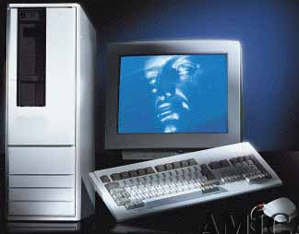
Compiled Programs With Different Operating Systems
Windows compiler
Executable (Windows)
Computer program
Mac OS compiler
Executable (Mac)
UNIX compiler
Executable (UNIX)

Slide 16
Scurt istoric
scopul declarat de a dezvolta un software performant pentru aparatele electronice de larg consum: mici, portabile, distribuite şi lucrând în timp real.
Limbajul luat iniţial în considerare a fost C++.
firma Sun a pornit proiectarea unui nou limbaj de programare asemănător cu C++ dar mult mai flexibil, mai simplu şi mai portabil

Slide 17
Istoricul limbajului Java
1991 – firma Sun începe dezvoltarea unui proiect software pentru aparatură electronică inteligentă care să poată fi conectată în rețea
1992 – începe dezvoltarea unui nou limbaj de programare care inițial s-a numit OAK
1993 – primul browser www care s-a numit Mosaic; de asemenea a fost disponibil și un web browser, numit webrunner capabil să ruleze programe scrise în OAK;
1994 – OAK a devenit Java si webrunner a devenit HotJava
1995 – Netscape integreaza Java în Netscape Navigator 2.0
1996 – apare Java 1.0
1997 – Java 1.1, HotJava 1.0 și JavaOS 1.0
1998 – Java Foundation Classes , JVC ce include Swing 1.0
După 1999 – apar noi versiuni de Java
Acum sunt versiuni JDK 1.8.x

Slide 18
Caracteristici ale limbajului
limbaj simplu de folosit chiar şi de către programatorii neprofesionişti.
Limbajul Java este independent de arhitectura calculatorului pe care lucrează şi foarte portabil. Sloganul limbajului este ”Write once run anywhare” , adică pe orice calc unde e instalat Java
Execuţia aplicaţiilor Java este interpretată.
Limbajul Java este în totalitate orientat obiect. Elimină complet stilul de programare procedural, se basează pe moștenire, încapsulare, polimorfism
Java este distribuit, având implementate biblioteci pentru lucrul în reţea care ne oferă TCP/IP, URL şi încărcarea resurselor din reţea.
Java este robust. Elimină sursele de erori, odată ce a trecut de compilare, nu se mai întâmplă ca un program să se blocheze
Java este un limbaj cu securitate ridicată, fiind unul dintre cele mai sigure limbaje de programare
lucrează cu mai multe fire de execuție
Java este dinamic.

Slide 19
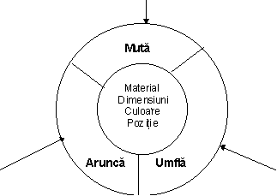
Reprezentarea informaţiilor cu obiecte
Obiecte
Informaţiile pe care le reprezentăm în memoria calculatorului pot fi uneori complexe
Un obiect este caracterizat prin date și comportament
Ex de obiect: o minge
Din punctul de vedere al programării, un obiect este o reprezentare în memoria calculatorului a proprietăţilor şi comportamentului.
Încapsularea informaţiilor în interiorul obiectelor
procesul de încapsulare este procesul de ascundere a detaliilor neimportante sau
sensibile de construcţie a obiectului.

Slide 20
Clase de obiecte

Slide 21
Încapsularea informaţiilor în interiorul obiectelor

Slide 22
O vedere la nivel înalt a traducerii / executării programelor Java
Etapa1: Compilation
Filename.java
Java compiler (javac)
Filename.class
Java program
Java bytecode (generic binary)

Slide 23
O vedere la nivel înalt a traducerii / executării programelor Java (2)
Machine language instruction (UNIX)
Etapa 2: Interpretarea și executarea byte code
Filename.class
Java interpreter (java)
Machine language instruction (Windows)
Java bytecode (generic binary)
Machine language instruction (Apple)

Slide 24
Ce versiune Java?
Java 6+ JDK (Java Development Kit), Standard Edition include:
JDK (Java development kit) – pentru dezvoltare programe Java.
JRE (Java Runtime environment) – doar pentru execuție running programe Java.
Java Plug-in – o versiune specială a JRE concepută pentru a rula prin intermediul browserelor web.
http://java.sun.com/javase/downloads/index.jsp

Slide 25
Cel mai mic program Java compilabil și executabil
Numele exemplului este : Smallest.java (Notă importantă: numele fișierului se potrivește cu cuvântul după cuvântul cheie „class”)
public class Smallest
{
public static void main (String[] args)
{
}
}

Slide 26
Crearea, compilarea și rularea programelor Java
Creat cu un editor de texte
Java program
filename.java
(Windows sau Unix file)
Java compiler
javac
Java byte code
filename.class
(Windows sau UNIX file)
Pentru a compila programul la linia de comandă tastați „javac filename.java "
Java Interpreter
Pentru a rula interpretat, la linia de comandă tastați „java filename”
java

Slide 27
Compilarea
Smallest.java
public class Smallest
{
public static void main (String[] args)
{
}
}
tastati“javac Smallest.java”
javac
Smallest.class
(Java byte code)
10000100000001000 00100100000001001
: :

Slide 28

Rularea programului
Smallest.class
(Java byte code)
10000100000001000 00100100000001001
: :
java
Tastati “java Smallest”
(Cod specific unei anumite platforme /SO
10100111000001000 00100111001111001
: :

Slide 29
Running The Java Compiler At Home
După instalarea Java, va trebui să indicați sistemului de operare unde a fost instalat compilatorul Java („seth path”).
Pentru detalii despre cum să setați variabila de cale pentru sistemul de operare, încercați site-ul web Sun sau Java.
Exemplu despre cum să setați calea în Windows:
http://java.sun.com/j2se/1.4.2/install-windows.html

Slide 30
Observații
Fiecare instrucțiune Java trebuie să fie urmată de un punct și virgulă!
Format general
Instruction1;
Instruction2;
Instruction3;
: :
Example
int num = 0;
System.out.println(num);
: :

Slide 31
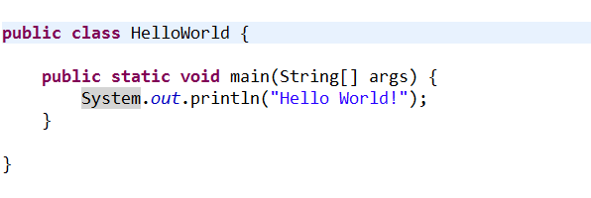
Exemplu: Hello World Program
Totul este într-o clasă
Un fișier, o clasă publică
În clasa publică executabilă:
public static void main(String [] args)

Slide 32
Tipuri primitive de date
boolean
char
byte
short
int
long
float
double

Slide 33
Reali speciali definiţi de IEEE
NaN
POSITIVE_INFINITY, NEGATIVE_INFINITY, NaN.
MIN_VALUE şi MAX_VALUE.

Slide 34
Tipuri referinţă
Sunt folosite pentru a referi un obiect din interiorul unui alt obiect.
Valoare implicită este definită de către limbajul Java prin cuvântul rezervat null.
Rezervarea obiectului trebuie făcută explicit în program printr-o expresie de alocare care foloseşte cuvântul rezervat new.
Tipul referinţă către o clasă
trimite către o instanţă a unei clase de obiecte.
Exemple
Minge m1;
Student s1;
String sir;
Tipul referinţă către o interfaţă
Tipul referinţă către o interfaţă permite păstrarea unor referinţe către obiecte care respectă o anumită interfaţă.

Slide 35
Tipul referinţă către un tablou
Tipul referinţă către un tablou este un tip referinţă care poate păstra o trimitere către locaţia din memorie a unui tablou de elemente.
Tablourile sunt de asemenea o clasa
long [] a = new long[5];
Puteți obține lungimea cu ajutorul câmpului de lungime al obiectului matrice a, ca acesta : a.length
Clasa String este foarte frecvent utilizată pentru a reprezenta șiruri de caractere, de exemplu
String s1 = “Hello ”, s2 = “Wolrd!”;
String s3 = s1 + s2;

Slide 36
Operatori (la fel ca în C/C++)
++,-- Auto increment/decrement
+,- plus/minus ca operatori unari
*,/ Înmulțire/împărțire
% rest
+,- Adunare/Scădere

Slide 37
Declararea variabilelor
Sintaxa:
Tip NumeVariabilă [, NumeVariabilă];
Exemple:
int n = 1;
char ch = ‘A’;
String s = “Hello”;
Long L = new Long(100000);
boolean done = false;
final double pi = 3.14159265358979323846;
Employee joe = new Employee();
char [] a = new char[3];
Vector v = new Vector();

Slide 38
Clasa de memorare
Variabile locale
Variabilele locale sunt declarate, rezervate în memorie şi utilizate doar în interiorul unor blocuri de instrucţiuni, fiind distruse automat la ieşirea din aceste blocuri.
Variabile statice
Se declară cu static
se mai numesc uneori şi variabile de clasă.

Slide 39
Variabile dinamice
Aceste variabile pot fi alocate la cerere, dinamic, în orice moment al execuţiei programului. Ele vor fi distruse doar atunci când nu mai sunt referite de nicăieri.
Se utilizează o expresie de alocare care foloseşte cuvântul rezervat new
Minge mingeaMea = new Minge( );
Minge echipament[] = new Minge[5];
int numere[] = new int[10];

Slide 40
Tablouri de variabile
Declaraţia variabilelor de tip tablou
Tablouri cu 1 dimesiune
int[ ] numere;
int numere[ ];
Tablouri cu 2 dimensiuni (matrice)
float [ ][ ] matrice;
float[ ] matrice[];
float matrice[][];
Alocarea spaţiului pentru elementele tabloului trebuie făcută explicit.
Pentru tablourile cu mai multe dimensiuni, rezervarea spaţiului se poate face cu următoarea sintaxă:
byte [][]octeti = new byte[23][5];

Slide 41
Iniţializarea tablourilor.
char []caractere = { ’a’, ’b ’, ’c ’, ’d ’ };
int [][]numere = {
{ 1, 3, 4, 5 },
{ 2, 4, 5 },
{ 1, 2, 3, 4, 5 }
};
double [][][]reali = {
{ { 0.0, -1.0 }, { 4.5 } },
{ { 2.5, 3.0 } }
};

Slide 42
Lungimea tablourilor
float []tablou = new float[25];
int dimensiune = tablou.length; // dimensiune primeşte valoarea 25
sau
float [][]multiTablou = new float[3][4];
int dimensiune1 = multiTablou[2].length; // dimensiune1 primeşte valoarea 4
int dimensiune2 = multiTablou.length; // dimensiune2 primeşte valoarea 3

Slide 43

Referirea elementelor din tablou
int []tablou = new int[10];
tablou[3] = 1;
// al patrulea element primeşte valoarea 1
float [][]reali = new float[3][4];
reali[2][3] = 1.0f;
// al patrulea element din al treilea tablou
// primeşte valoarea 1
char [][]caractere = new char [5][];

Slide 44
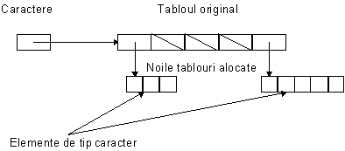
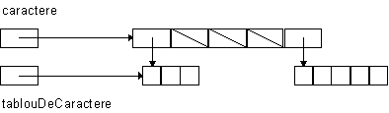
Variabila referinţă numită caractere conţine deocamdată un tablou de 5 referinţe la tablouri de caractere. Cele cinci referinţe sunt iniţializate cu null. Putem iniţializa aceste tablouri prin atribuiri de expresii de alocare:
caractere[0] = new char [3];
caractere[4] = new char [5];
La fel, putem scrie:
char []tablouDeCaractere = caractere[0];

Slide 45
Alocarea şi eliberarea tablourilor
exemplu:
float []reali = new float[10];
reali = null; // eliberarea tabloului
sau
reali = new float[15]; // eliberarea în alt fel
sau
{
float []reali = new float[10];

Slide 46
Conversii
Conversii de extindere a valorii
În aceste conversii valoarea se reprezintă într-o zonă mai mare fără să se piardă nici un fel de informaţii. Iată conversiile de extindere pe tipuri primitive:
• byte la short, int, long, float sau double
• short la int, long, float sau double
• char la int, long, float sau double
• int la long, float sau double
• long la float sau double
• float la double

Slide 47
Conversii de trunchiere a valorii
Convenţiile de trunchiere a valorii pot produce pierderi de informaţie pentru că ele convertesc tipuri mai bogate în informaţii către tipuri mai sărace. Conversiile de trunchiere pe tipurile elementare sunt următoarele:
• byte la char
• short la byte sau char
• char la byte sau short
• int la byte, short sau char
• long la byte, short char, sau int
• float la byte, short, char, int sau long
• double la byte, short, char, int, long sau float.

Slide 48
Conversii pe tipuri referinţă
Limbajul Java defineşte extrem de strict conversiile posibile în cazul tipurilor referinţă pentru a salva programatorul de eventualele necazuri care pot apare în timpul execuţiei. Iată conversiile posibile:
• O referinţă către un obiect aparţinând unei clase C poate fi convertit la o referinţă către un obiect aparţinând clasei S doar în cazul în care C este chiar S sau C este derivată direct sau indirect din S.
• O referinţă către un obiect aparţinând unei clase C poate fi convertit către o referinţă de interfaţă I numai dacă clasa C implementează interfaţa I.
• O referinţă către un tablou poate fi convertită la o referinţă către o clasă numai dacă clasa respectivă este clasa Object.
• O referinţă către un tablou de elemente ale cărui elemente sunt de tipul T1 poate fi convertită la o referinţă către un tablou de elemente de tip T2 numai dacă T1 şi T2 reprezintă acelaşi tip primitiv sau T2 este un tip referinţă şi T1 poate fi convertit către T2.

Slide 49
Conversii la operaţia de atribuire
 | boolean | char | byte | short | int | long | float | double
boolean | Da | Nu | Nu | Nu | Nu | Nu | Nu | Nu
char | Nu | Da | Da | Da | Nu | Nu | Nu | Nu
byte | Nu | Da | Da | Nu | Nu | Nu | Nu | Nu
short | Nu | Da | Da | Da | Nu | Nu | Nu | Nu
int | Nu | Da | Da | Da | Da | Nu | Nu | Nu
long | Nu | Da | Da | Da | Da | Da | Nu | Nu
float | Nu | Da | Da | Da | Da | Da | Da | Nu
double | Nu | Da | Da | Da | Da | Da | Da | Da

Slide 50
Conversiile posibile la atribuirea unei valori de tipul T la o variabilă de tipul S.
 | T este o clasă care nu este finală | T este o clasă care este finală | T este o interfaţă | T = B[] este un tablou cu elemente de tipul B
S este o clasă care nu este finală | T trebuie să fie subclasă a lui S | T trebuie să fie o subclasă a lui S | eroare la compilare | S trebuie să fie Object
S este o clasă care este finală | T trebuie să fie aceeaşi clasă ca şi S | T trebuie să fie aceeaşi clasă ca şi S | eroare la compilare | eroare la compilare
S este o interfaţă | T trebuie să implementeze interfaţa S | T trebuie să implementeze interfaţa S | T trebuie să fie o subinterfaţă a lui S | eroare la compilare
S = A[] este un tablou cu elemente de tipul A | eroare la compilare | eroare la compilare | eroare la compilare | A sau B sunt acelaşi tip primitiv sau A este un tip referinţă şi B poate fi atribuit lui A

Slide 51
Conversii explicite
Conversiile de tip cast, sau casturile, sunt apelate de către programator în mod explicit. Sintaxa pentru construcţia unui cast este scrierea tipului către care dorim să convertim în paranteze în faţa valorii pe care dorim să o convertim. Forma generală este:
( Tip ) Valoare

Slide 52
Cazurile posibile la convertirea unei referinţe de tip T într-o referinţă de tip S
 | T este o clasă care nu este finală | T este o clasă care este finală | T este o interfaţă | T = B[] este un tablou cu elemente de tipul B
S este o clasă care nu este finală | T trebuie să fie subclasă a lui S | T trebuie să fie o subclasă a lui S | Totdeauna corectă la compilare | S trebuie să fie Object
S este o clasă care este finală | S trebuie să fie subclasă a lui T | T trebuie să fie aceeaşi clasă ca şi S | S trebuie să implementeze interfaţa T | eroare la compilare
S este o interfaţă | Totdeauna corectă la compilare | T trebuie să implementeze interfaţa S | Totdeauna corectă la compilare | eroare la compilare
S = A[] este un tablou cu elemente de tipul A | T trebuie să fie Object | eroare la compilare | eroare la compilare | A sau B sunt acelaşi tip primitiv sau A este un tip referinţă şi B poate fi convertit cu un cast la A

Slide 53
Conversii de promovare aritmetică
1. Dacă un operand este double, celălalt este convertit la double.
2. Altfel, dacă un operand este de tip float, celălalt operand este convertit la float.
3. Altfel, dacă un operand este de tip long, celălalt este convertit la long
4. Altfel, amândoi operanzii sunt convertiţi la int.
float f;
double i = f + 3;
După efectuarea operaţiei, valoarea obţinută va fi convertită implicit la double.

Slide 54
Declararea unei class
package
Class name
Constructor
Fields
methods
Notes:
Package

Slide 55
Pasul 1: Stabilirea conceptului reprezentat de clasa de obiecte
Pasul 2: Stabilirea numelui clasei de obiecte
Pasul 3: Stabilirea superclasei
Pasul 4: Stabilirea interfeţelor pe care le respectă clasa
Pasul 5: Stabilirea modificatorilor clasei
Abstract, final şi public.
Pasul 6: Scrierea corpului declaraţiei
Forma generală a unei declaraţii de clasă
Sintaxa exactă de declarare a unei clase arată în felul următor:
{ abstract | final | public } class NumeClasă
[ extends NumeSuperclasă ]
[ implements NumeInterfaţă [ , NumeInterfaţă ] ]
{ [ CâmpClasă ] }

Slide 56
Variabilele unei clase
Modificatori
Modificatorii sunt cuvinte rezervate Java care precizează sensul unei declaraţii. Iată lista acestora:
static
final
transient
volatile
Protecţie
În Java există patru grade de protecţie pentru o variabilă aparţinând unei clase:
• privată
• protejată
• publică
• prietenoasă

Slide 57
Accesarea unei variabile
Accesarea unei variabile declarate în interiorul unei clasei se face folosindu-ne de o expresie de forma:
ReferinţăInstanţă.NumeVariabilă
Referinţa către o instanţă trebuie să fie referinţă către clasa care conţine variabila. Referinţa poate fi valoarea unei expresii mai complicate, ca de exemplu un element dintr-un tablou de referinţe.
În cazul în care avem o variabilă statică, aceasta poate fi accesată şi fără să deţinem o referinţă către o instanţă a clasei. Sintaxa este, în acest caz:
NumeClasă.NumeVariabilă

Slide 58
Vizibilitate
O variabilă poate fi ascunsă de declaraţia unei alte variabile cu acelaşi nume. De exemplu, dacă într-o clasă avem declarată o variabilă cu numele unu şi într-o subclasă a acesteia avem declarată o variabilă cu acelaşi nume, atunci variabila din superclasă este ascunsă de cea din clasă. Totuşi, variabila din superclasă există încă şi poate fi accesată în mod explicit. Expresia de referire este, în acest caz:
NumeSuperClasă.NumeVariabilă
sau
super.NumeVariabilă
în cazul în care superclasa este imediată.
La fel, o variabilă a unei clase poate fi ascunsă de o declaraţie de variabilă dintr-un bloc de instrucţiuni. Orice referinţă la ea va trebui făcută în mod explicit. Expresia de referire este, în acest caz:
this.NumeVariabilă

Slide 59
Ieșirea unui program Java
Format:
System.out.print(<string or variable name one> + <string or variable name two>..);
SAU
System.out.println(<string or variable name one> + <string or variable name two>..);
Example
public class OutputExample1
{
public static void main (String [] args)
{
int num = 123;
System.out.println(„Primul program!");
System.out.print(num);
System.out.println("num="+num);
}
}

